Slide 1
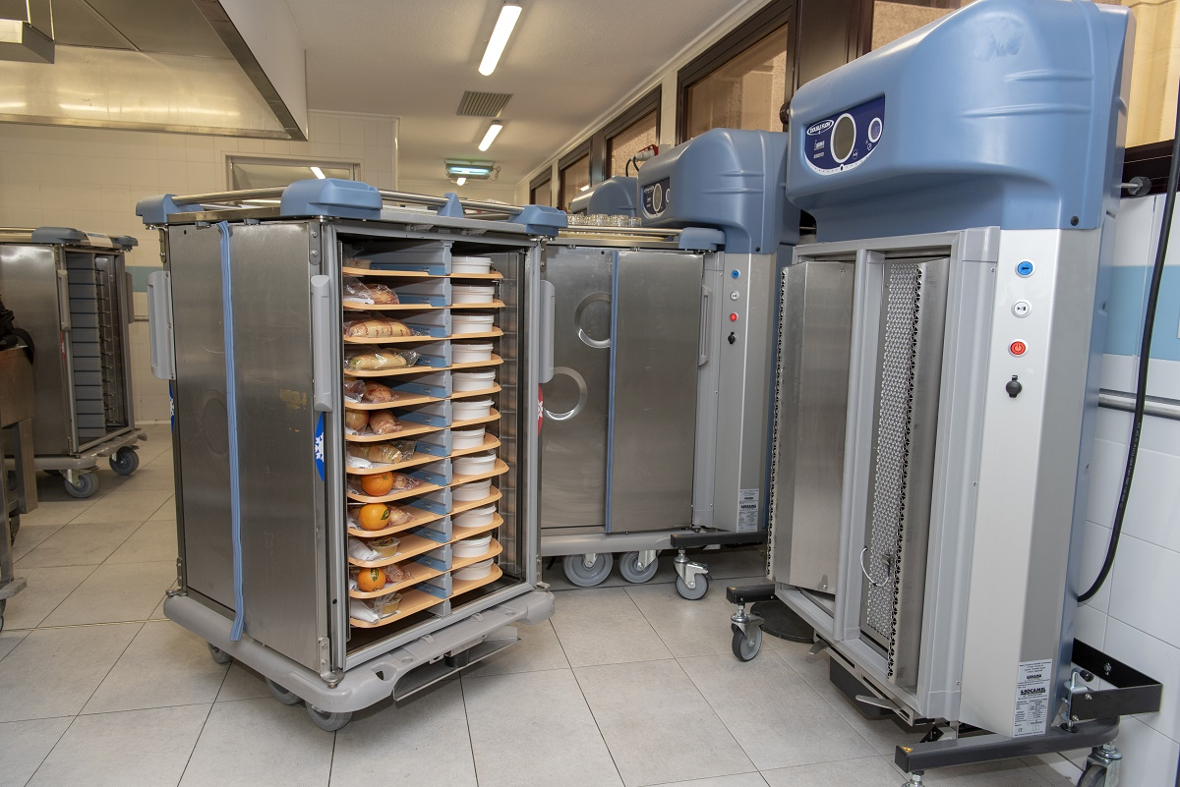
Charla / Presencial
Seguridad en el uso de carros en la industria de alimentos

Slide 2
Objetivos del curso
OBJETIVO
PÚBLICO OBJETIVO
Conocer las medidas preventivas para el uso de carros de acuerdo al área productiva y tipo de carro, siguiendo los estándares especificados por ACHS en este curso.
Ser trabajadores de empresas que se encuentren afiliadas a la ACHS y que operen carros en la industria alimenticia..

Slide 3
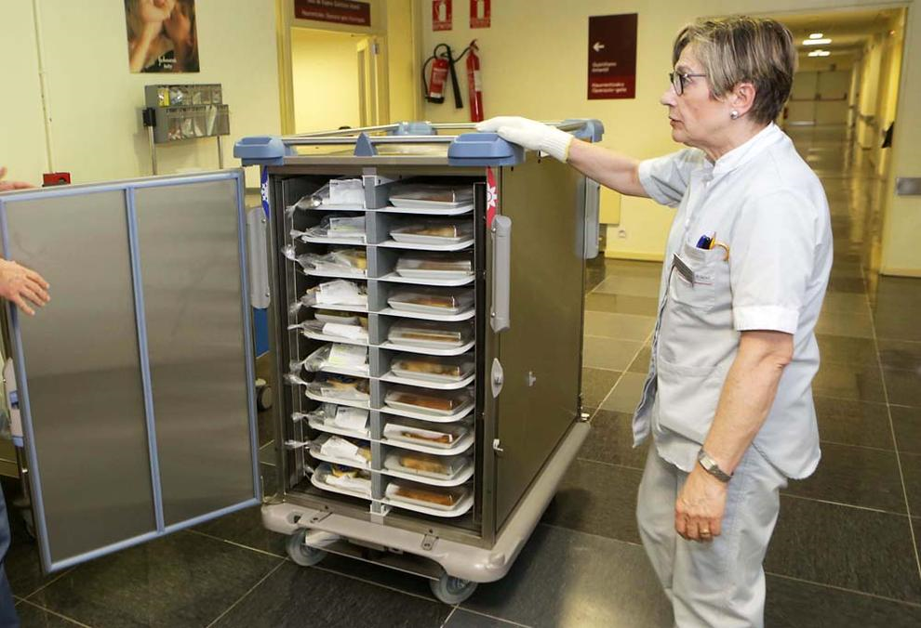
Estructura de carros
Los carros que se utilizan en la industria de alimentos deben cumplir con disposiciones sanitarias respecto de los materiales que se utilizan en su construcción.
Con la introducción de los sistemas de aseguramiento de calidad e inocuidad alimentaria (HACCP), este tipo de vehículos, que entran en contacto con los alimentos deben ser construidos en acero inoxidable. Material que no se corroe, no permite la adherencia de materias orgánicas y es de fácil limpieza e higienización.

Slide 4
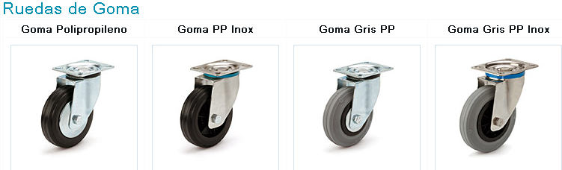
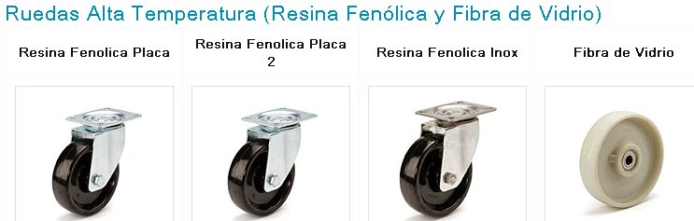

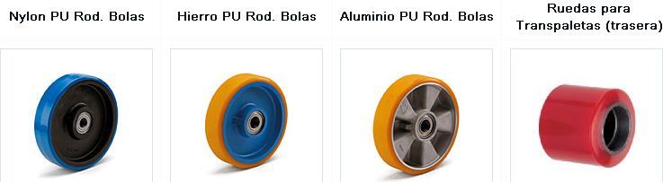
Estructura de carros
Ruedas de carros
Las ruedas utilizadas en carros para la industria de alimentos pueden ser de diversos materiales. Las mas comunes son; ruedas de goma, ruedas de nylon, ruedas de poliuretano, ruedas para alta temperatura.

Slide 5
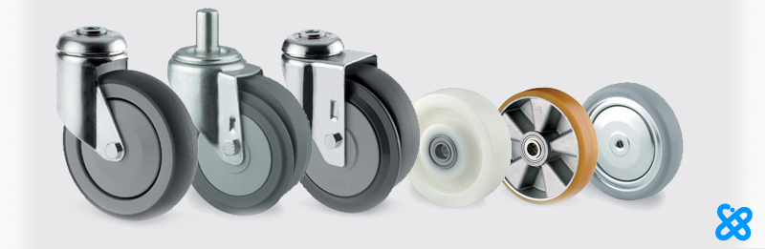
Estructura de carros
Criterios de selección de ruedas
1
Protección del piso
2
Rodaje
3
Capacidad
4
Obstáculos en el suelo y en el entorno operativo
5
Análisis costo-eficiencia

Slide 6
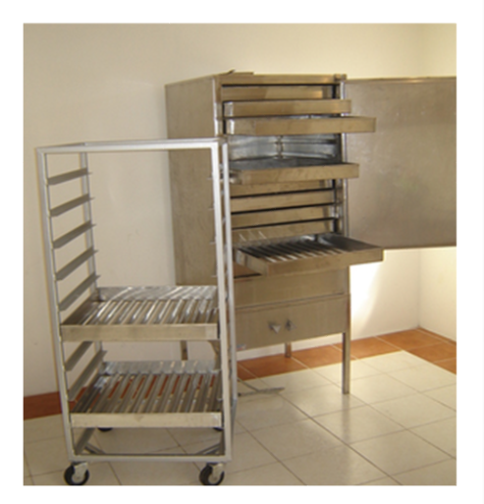
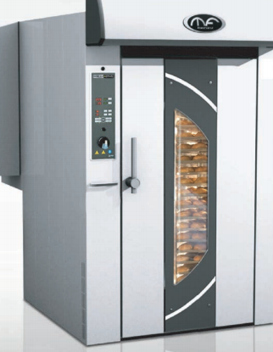
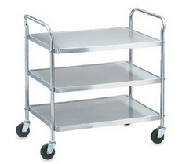
Tipos de carros utilizados en la industria gastronómica
Industria panadera
Carro bandejero
Horno y carro
Carro multiuso
Para horno de cocción
Con productos en proceso
Para pastelería y galletas: se utiliza para el depósito de bandejas con productos terminados

Slide 7
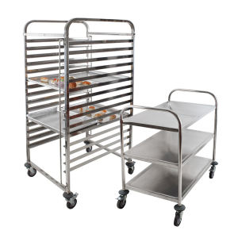
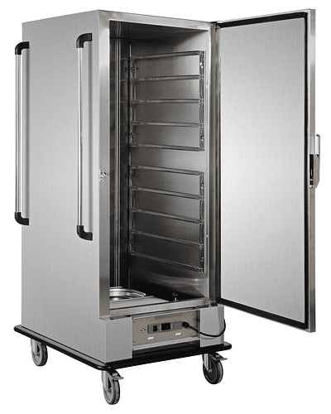
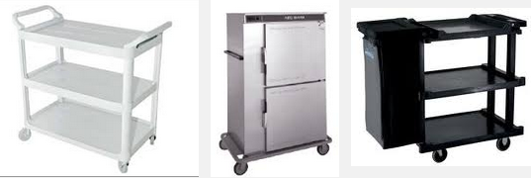
Tipos de carros utilizados en la industria gastronómica
Industria gastronómica
Carro bandejero
Carros cerrados
Carro de traslado
Para portar bandejas
Para el transporte térmico
Para trasladar alimentos directamente a la mesa

Slide 8
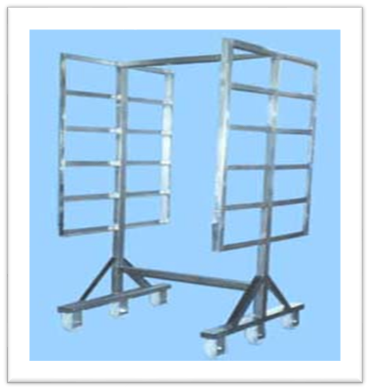
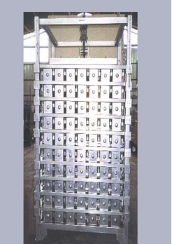
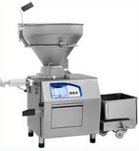
Tipos de carros utilizados en la industria gastronómica
Elaboración de cecinas y procesamiento de carnes
Carro ahumador
para colgar embutidos
Carro torre prensa
para moldes
Carro de 200 litros
o “Boogie”
Con estructura de acero inoxidable y provisto de seis ruedas cuyo par central es más elevado que los pares de ruedas que se ubican en los extremos del carro
En su parte superior se observa el mecanismo que permite prensar los moldes con una presión estándar
Máquina embutidora y moledora provista de elevadores de carros Boogie
para trasladar alimentos directamente a la mesa
Notes:
Carro de 200 litros o “Boogie”:
Este tipo de carro es una de los más utilizados en los procesos de elaboración de cecinas. Este es un carro estándar que puede ser conectado a los sistemas elevadores de cargas que generalmente forman parte de máquinas Cutter, Embutidoras, Moledoras etc. Estos carros están dotados de un enganche o patín en ambos costados que permite engancharlos al elevador de carga.
Estos carros sirven para el transporte de cargas al interior de las plantas, tales como masas de embutidos, carnes procesadas, incluso hasta líquidos. Tienen una capacidad estándar de carga con un volumen de 200 litros.
Estos carros están construidos en acero inoxidable, para uso alimentario en toda su estructura, el borde superior en rodón de 5/8 de pulgada, soldada y pulida en todo su contorno, el fondo y el cuerpo del carro son de acero inoxidable con ángulos redondeados, para su fácil higienización en plancha de acero de 2 mm. Están provistos de cuatro ruedas de poliamida, de 150 mm de diámetro, dispuestas en horquillas porta ruedas. Tienen una rueda centralizada en la parte delantera y otra en la parte trasera, y un par de ruedas centrales, en elevación respecto de las ruedas trasera y delantera, lo que al igual que los carros ahumadores y carros prensa, permite desplazar el centro de gravedad de la carga para hacer más fácil el desplazamiento del carro cargado.

Slide 9
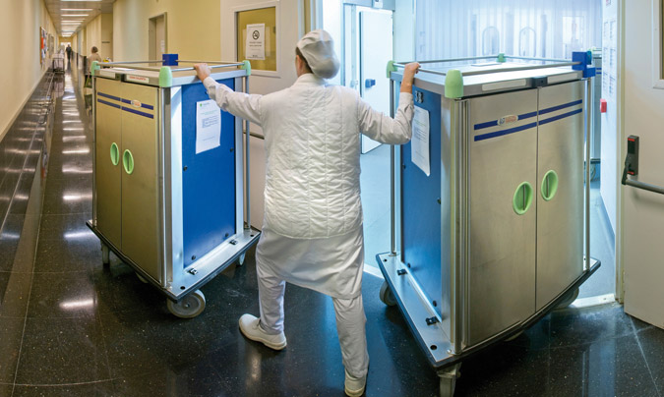
Características de la carga y propiedades en el uso de carro
1
Ruedas según el tipo de carga.
2
Acoplamiento mano-asa.
3
Estabilidad de la carga.
Fuerza de tracción a la altura entre la cintura
y hombros
4
Restricciones de visibilidad.
5
Capacidad de dirección de las ruedas.
6
Sistema de frenado.
Zapatos blandos y
buen agarre
Ruedas grandes de goma dura o poliuretano
Piso limpio, seco y ligeramente rugoso

Slide 10
Factores de riesgo
Los siguientes conceptos resumen los principales factores de riesgo observados al analizar las tareas de tracción o empuje para la manipulación de carros manuales:
Entre las características que definen el nivel de riesgo podemos distinguir los siguientes elementos:
Velocidad
del movimiento
Movimientos
bruscos
Distancia
recorrida
Espacio
de maniobra
Factores
de Riesgo
Frecuencia
y duración
Manejo con una mano versus ambas
Fuerza
inicial y sostenida
Posición
de las manos (empujar/traccionar)

Slide 11

Entorno físico
El entorno de trabajo y sus propiedades tienen un grado de influencia en las tareas de empleo de carros, ya sea incrementando o reduciendo los riesgos que puedan generar dolencias en las personas.
Espacio disponible
para trabajar/maniobrar
con el carro
Calidad
del piso
Entorno físico
Obstáculos
en las vías
Cantidad
de iluminación disponible
Exceso de calor

Slide 12


Capacidades individuales
La capacidad de realizar tareas de manejo manual de carga varía entre las distintas personas.
En este sentido, se puede estipular que:
La capacidad de fuerza en las tareas de empuje/arrastre es menor en las mujeres en relación con los hombres y ésta varía con la edad.
Estado de salud.
Trabajo de mujeres embarazadas.
Capacitación y entrenamiento.
El riesgo de lesiones en una tarea de manejo manual de carga es incrementado si el trabajador no tiene la información o el entrenamiento necesario para realizarla con seguridad.

Slide 13
Incidentes recurrentes
Golpes de manos
contra estructuras
Lesiones
musculoesqueléticas
Incidentes recurrentes
Volcamiento del carro
y su carga
Golpes/aplastamiento por caída de la carga mal estibada, ya sea sobre el propio trabajador o de terceras personas
Lesiones cortantes debido a falta de mantención del carro
Atropello o golpes
a terceros
Golpes a terceras personas por dejar carros en lugares no permitidos

Slide 14
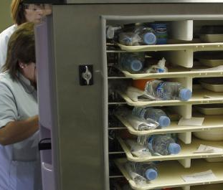
Peligros en la utilización de carros en industria de alimentos
1
Me encuentro físicamente apto para transportar carros.
2
Conozco la forma correcta para ejecutar el arrastre y empuje de carros.
3
Condición de los carros (ruedas, asa, sistema de frenado, dirección de las ruedas).
4
La superficie por dónde trasladaré el carro.
5
Visibilidad del trayecto.
6
Posibilidad de que otras personas se crucen en el trayecto del carro

Slide 15
Uso de elementos de protección personal y su mantención
Casco
Lentes
de construcción
Guantes
de piel para la construcción
Botas
con casquillo
de acero
Notes:
Los guantes u otra ropa protectora pueden obstaculizar el movimiento, disminuir la destreza y reducir la eficiencia del acoplamiento mano-objeto.
En algunas situaciones se requiere utilizar protección personal para protegerse de los riesgos de lesiones asociadas al manejo manual de carga.
El análisis de estas labores permitirá detectar necesidades específicas para prevenir lesiones, a saber:
Los guantes proporcionan una protección contra cortes y otras lesiones.
El calzado de seguridad apropiado previene lesiones por resbalones y caídas, además de contusiones por golpes cuando se corre el riesgo de caída de una carga.
En muchas ocasiones, la ropa de trabajo apropiada permite que se pueda trasladar la carga cerca del cuerpo.
Mantención general
La deficiente mantención de los carros o carretilla hacen progresivamente más difícil su uso. Asimismo, los pisos que no son mantenidos adecuadamente tienen más probabilidades de deteriorarse, haciendo más difícil la dirección de estos equipos auxiliares y aumentando el riesgo de resbalones o caídas.
Cambios y estacionalidad de la carga de trabajo
Para enfrentar los cambios repentinos en la carga de trabajo, los empleados pueden necesitar la asistencia de un colega u otras alternativas. Por ejemplo, el riesgo de lesiones podría aumentar si no existe el equipo necesario para almacenar o mover cargas. Lo mismo podría ocurrir si se incrementan los volúmenes de material que se manejan, restringiendo el espacio de trabajo y necesitando empujar o arrastrar en más ocasiones.

Slide 16
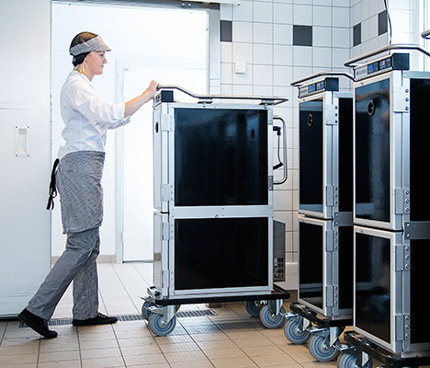
Medidas preventivas al usar carros en la industria alimenticia
1
Realice (o solicite) mantención preventiva del carro.
2
Utilice los Elementos de Protección Personal que la tarea específica requiere.
3
Conduzca el carro atentamente, con carga adecuada y bien estibada, sólo en zonas apropiadas.
4
Realice tareas acordes con su situación de salud y en la postura correcta.
5
Realice la maniobra de empujar, por sobre la de arrastrar.

Slide 17
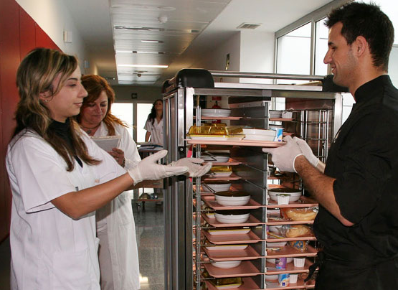
Conclusiones
Un Comité Paritario de Higiene y Seguridad, es un organismo técnico de participación conjunta y armónica entre la empresa y los trabajadores, creado administrativamente para que:
Se detecten y evalúen los riesgos de accidentes y enfermedades profesionales inherentes a los procesos, equipos e instalaciones particulares de cada empresa.
Se adopten acuerdos razonables respecto a las medidas técnicas y administrativas factibles de aplicar para su eliminación y/o control del riesgo.
Teniendo claramente determinada su misión, funciones y obligaciones estipuladas según la normativa legal vigente.

Slide 18


Encuesta de satisfacción / Curso abierto presencial
Escanea este código
Ingresa a este link
tinyurl.com/26vbepn4

Slide 19

Encuesta de satisfacción / Curso cerrado presencial
Escanea este código
Ingresa a este link
tinyurl.com/ujnzkjew

